Slide 1


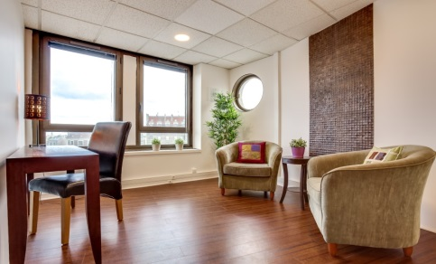
Centre Santé Paramédical
Soutien psychologique – Thérapies complémentaires
SophroKhepri vous propose, en un seul lieu, un ensemble de pratiques complémentaires efficaces pour vous aider à gagner en autonomie dans la gestion de votre santé et de votre qualité de vie
SophroKhepri vous offre un entretien préalable pour choisir votre thérapie
09 73 67 35 45
06 60 47 71 64
Edition
2016/2017
Paru au
Guide des hôpitaux
Addictions Phobies
Dépression Réparation post-traumatique
Douleurs chroniques Pathologies invalidantes Oncologie Acouphènes
Maternité Patentalité
Précocité intellectuelle Surdouance TDA-H
Sommeil Souffrance au travail Burn out Harcèlement
Surcharge pondérale Troubles alimentaires
Troubles Envahissant du Développement et des apprentissages
www.sophrokhepri.fr
188 Grande Rue Charles de Gaulle - 94130 Nogent-sur-Marne (face Gare RER E Nogent le Perreux) - contact@sophrokhepri.fr

